Slide 1

VMYO
ÇOCUK GELİŞİMİ PROGRAMI
CGE248-ÇOCUK ANİMATÖRLÜĞÜ
ÖĞR. GÖR. KÜBRANUR VARLIKLIÖZ
ÖĞR. GÖR. İLKAY GÖKTAŞ

Slide 2

Çocuk Animatörünün Özellikleri
CGE248-ÇOCUK ANİMATÖRLÜĞÜ
Hafta-5

Slide 3
1.4.2. Animatör
Eğlence hizmetleri ve turizm sektörlerinde, özel organizasyonlarda, konaklama tesislerinde
  konukların tatil boyunca, hoş eğlenceli vakit geçirmek için
    çocuk, genç ve yetişkinlere yönelik,
      sahne oyun ve spor aktiviteleri düzenleyen, aktivitelerle ilgili araç gereçleri hazırlayan, kullanılan aktivitelerin tanıtımını yaparak katılımı sağlayan,
        belirli eğitimlerden geçerek özel olarak yetişen,
          mesleki becerilerle donatılmış nitelikli kişilere denir.

Slide 4
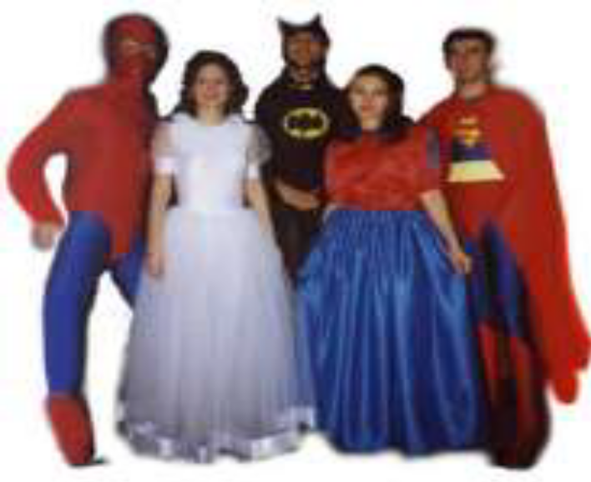
1.4.2.1. Çocuk Animatörü
Çocukların, yaş gelişim özellikleri, ilgi ve isteklerine yönelik görsel ve işitsel canlandırmalar yaparak çeşitli kostüm, maske kullanarak çocukları eğlendirerek öğreten kişilere “Çocuk Animatörü“ denir.

Slide 5
1.4.2.2. Çocuk Animatörünün Özellikleri
➢ Çocuk animatörleri her şeyden önce çocukları sevmeli, onlara değer vermeli ve iyi bir gözlemci olmalıdır.
➢ Çocukların gelişim özelliklerini çok iyi bilmelidir.
➢ Çocukların düşünce ve davranışlarına karşı sabırlı ve güler yüzlü, her an iletişime açık olmalıdır.
Yaratıcı çocukların yorucu oldukları unutulmamalıdır.

Slide 6
➢ Gösteride kullanılacak temalar çocukların günlük yaşamlarına yakın, basitten karmaşığa doğru, estetik ve yaratıcılıklarını arttıran, ilgilerini ve meraklarını uyandırıcı, esprili, eğlence içerikli konular içermelidir.
➢ Etkinlikler sırasında çok fazla komutlar verilmemeli ve oyunu kesmemeye dikkat edilmelidir.
Çocuğa zaman verilmeli, cesaretlendirilmelidir.
➢ Animasyon öncesi bir ön hazırlık yapmalı, araç ve gereçleri önceden hazırlamalı grubu toplayarak çocuklara etkinliğe başlayacağını ve etkinliğin ne olduğunu söylemelidir.

Slide 7
1.4.2.3. Çocuk Animatörlüğünde Dikkat Edilmesi Gereken Noktalar
➢ Grubun yapısını, ortak amaçlarını, değer yargılarını ve duygularını anlayabilmeli ve şartlara uygun davranışlar sergilenmelidir.
➢ Tehlikeli riskleri tahmin etmek ve girmemek, çocukları risklerden korumak oldukça önemlidir.
➢ Oyunlar fizyolojik, psikolojik, sosyal ve zihinsel açıdan sakıncalı olmamalıdır.
➢ Sağlık, güvenlik ve hijyen kurallarına uygun olmalıdır.

Slide 8
➢ Zamanlama iyi belirlenmelidir.
➢ Uygun ödüller seçilmelidir.
➢ Kurallar açıklandıktan sonra oyun ve yarışma başlatılmalı, uygun yer ve zamanlarda oyunlar arasında fıkralara, şovlara yer verilmelidir.
➢ Oyunlara gönüllü katılmalıdır, gönüllü katılmaları için çocuklar teşvik edilmelidir.

Slide 9
➢ Yarışmalar kısa sürmelidir ,uzun sürerse bıkkınlık olabilir.
➢ Kişi veya grupları rencide edici şaka, espri ve oyunlara yer verilmemeli, çocukların fizyolojik ve psikolojik yapıları iyi bilinmelidir.
➢ Grup dinamiği daima korunmalıdır.

Slide 10
1.4.3. Organizasyon
İnsanlar arası iletişimi ve dostluğu geliştirmek amacıyla
  belli grup ve davetliler için hazırlanan
    eğlence ve kutlamaları planlı ve programlı olarak düzenlemeye
      “organizasyon“ denir.

Slide 11
Bir sınıfın sene sonu kutlaması,
bir futbol takımının galibiyeti kutlaması,
aynı iş yerinde çalışan kişilerin tanışmaları ve iletişim kurabilmeleri için düzenlenen eğlenceler,
düğün, sünnet, kına geceleri vb. etkinlikler
  planlı ve programlı organizasyonlarla düzenlenir ve insanların hizmetine sunulur.

Slide 12
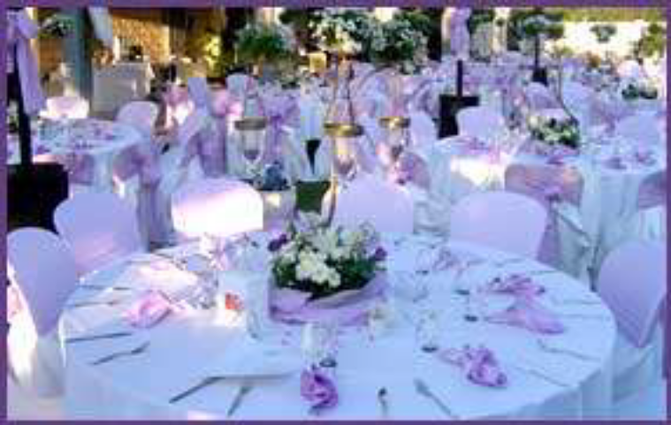
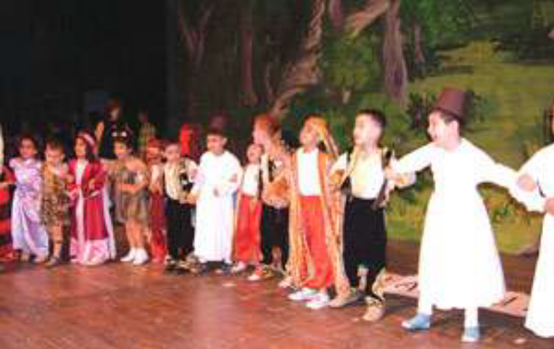
Resim 1.23: Düğün organizasyonu
Resim 1.24: Yıl sonu gösteri organizasyonu

Slide 13
1.4.4. Rekreasyon
Rekreasyon, insanların boş zamanlarında, eğlence, dinlence, spor amacı ile gönüllü katıldıkları faaliyetlere denir

Slide 14
Bireyler mesleki, ailevi, toplumsal ödevlerini yerine getirdikten sonra hür iradesi ile tercih edebilecekleri bir seri, dinlenme, eğlenme, bilgi ve becerilerini arttırma ve kendini yenileme uğraşlarına katılmak isterler.
Katıldıkları bu eğlen dinlen etkinlikleri bireylere zevk haz aldırır, kişisel doyum sağlar.

Slide 15
Tamamen çalışma ve zorunlu ihtiyaçlar için ayrılan zaman dışında, bağımsız ve boş kalan zamanlarında isteğe bağlı ve gönüllü olarak ferdi ya da grup olarak da eğlen dinlen ekinliklerine katılırlar.
Örneğin, fotoğrafçılık, resim yapma, takı yapma yüzme, yamaç paraşütü, dağcılık vb. bunlar eğlen dinlen aktiviteleridir.

Slide 16
Rekreasyon aktivitelerine katılmak bireylere, mutluluk, tatmin edicilik, ruhsal denge, karakter, rekabet edebilme, ruhsal olgunluk, özgürlük, fiziksel ve sosyal koordinasyon ve daha geniş bir dünya görüşü kazandırır.

Slide 17
KAYNAK: ÇOCUK GELİŞİMİ VE EĞİTİMİ ANİMASYON ÇALIŞMALARI, MEB MODÜLÜ, 2013. ANKARA.

